Slide 1
Разработка устройства, управляемого навыком голосового помощника “Алиса”
Сурначев Архип

Slide 2
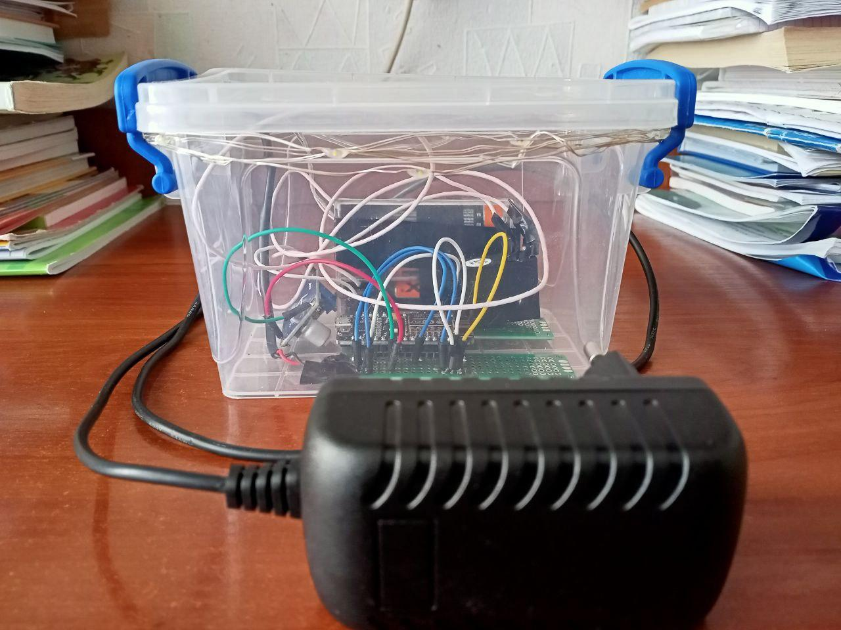
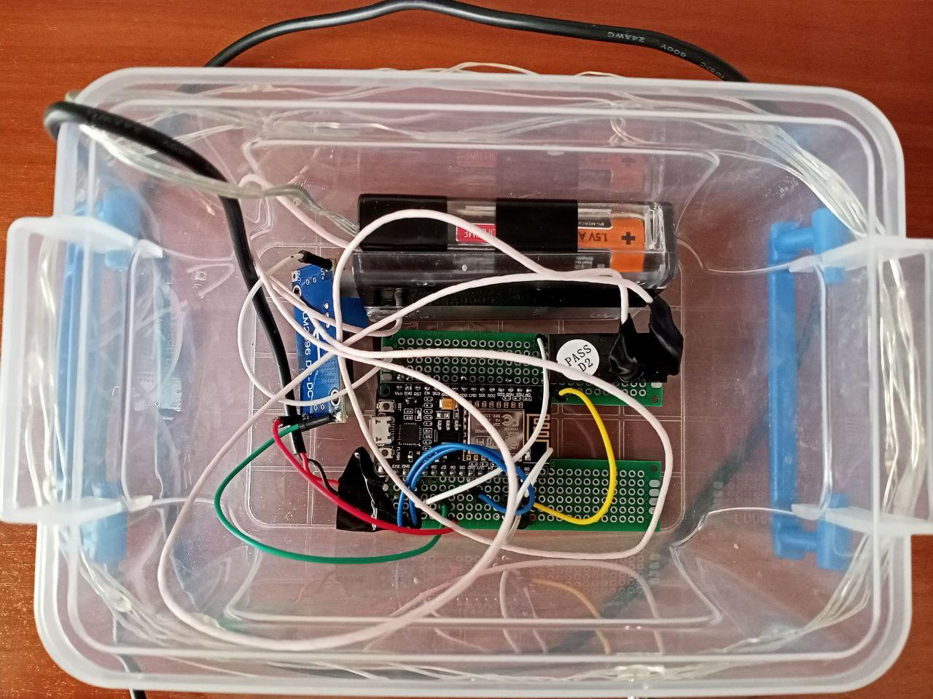
Устройство

Slide 3
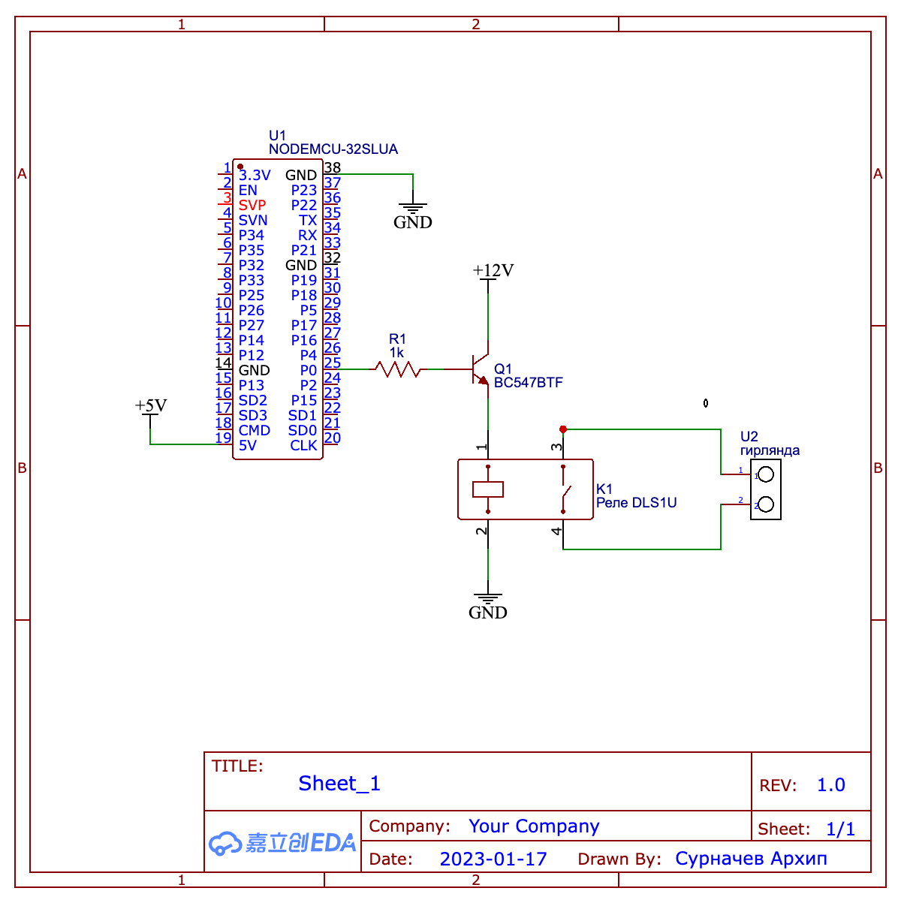
Схема

Slide 4
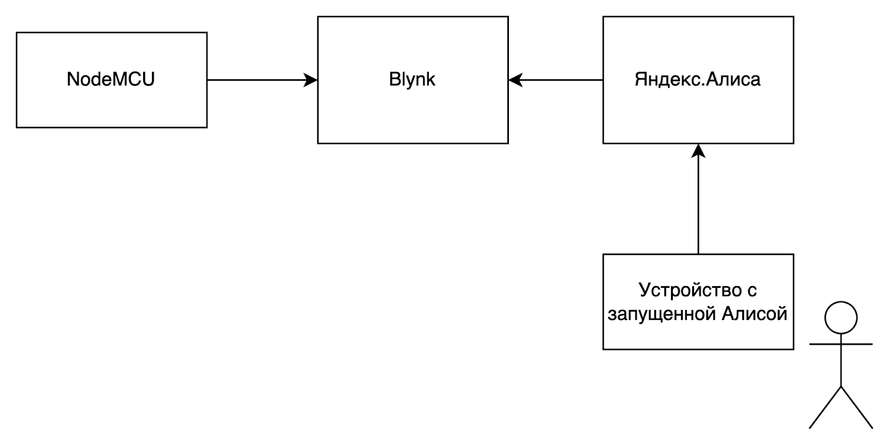
Запросы

Slide 5
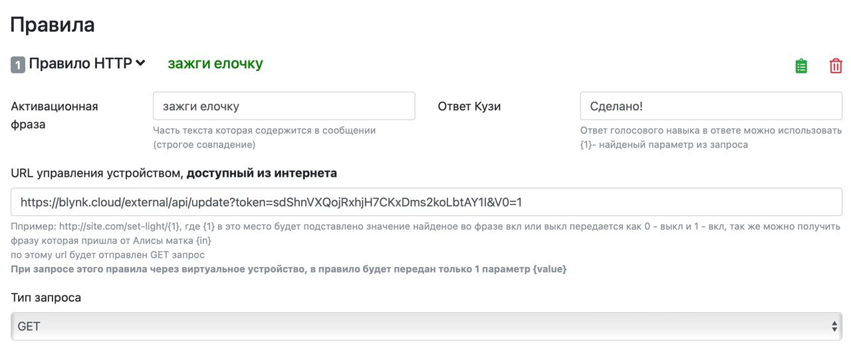
Домовенок Кузя

Slide 6
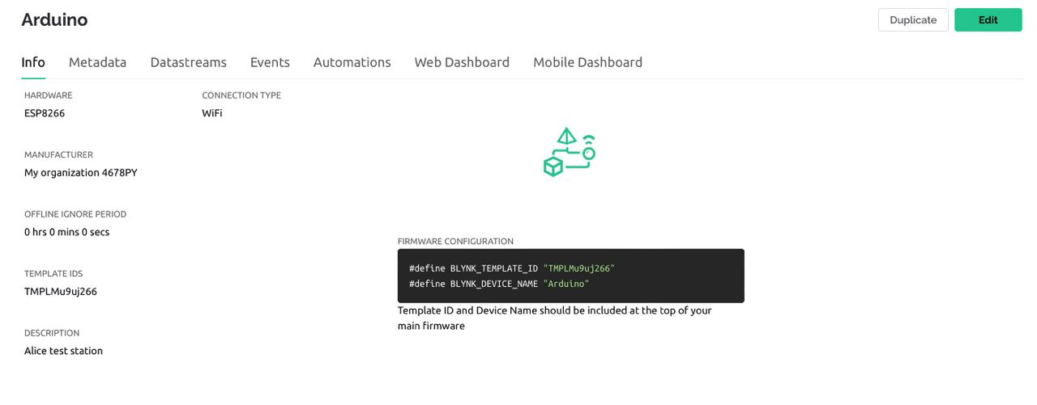
Blynk

Slide 7

Программа
BLYNK_WRITE(V0) {
Serial.write("Wtiring in V0: ");
Serial.write(param.asString());
Serial.write("\n");
digitalWrite(D0, param.asInt());
}
void setup()
{
pinMode(D0, OUTPUT);
Serial.begin(9600);
Blynk.begin(auth, ssid, pass);
}
void loop()
{
Blynk.run();
}

Slide 8
Вывод
У меня получилось сделать умную гирлянду, которая управляется через голосового ассистента. Я разобрался, как это работает, и теперь смогу сделать еще более крутые устройства, которые взаимодействуют c интернетом, искусственным интеллектом и делают магию!

